Slide 1
Лекция 14. Построение систем ЦВЗ для аудио ПО
Модель цифрового аудио ПО (формат WAV):
зависимые выборки с частотой следования 44,1кГц,
амплитуда выборок квантована на 2¹⁶=65536 уровней (16 бит)
Замечание 1. Аудиосигнал может быть с жат с потерями (например в mp3)
Замечание 2. Другой моделью аудио ПО являются цифровые коммерческие речевые сигналы.
Все, рассмотренные во второй части курса лекций, функции ЦВЗ, основные методы их погружения и извлечения, а также атаки, относятся и к аудио ПО, однако построение системы ЦВЗ для аудио сигналов имеет некоторые особенности:
ПО (особенно музыкальные) теряют коммерческую ценность, даже при небольших их искажениях (шум, изменения спектра, импульсные помехи и т.д.)
При построении системы ЦВЗ необходимо учитывать HAS (Human Auditory System [ ])
Замечание 3. Для видео ПО также учитывается HVS (Human Visual System [ ]), но она имеет меньшие применение в ЦВЗ, поскольку аудиосигнал лежит в более широком диапазоне амплитуд.
Notes:
Лекция 14

Slide 2
Некоторые свойства HAS
1. Слуховая система человека (HAS) моделируется, обычно, набором перекрывающихся по частоте фильтров с полосами порядка 200Гц c центральной частотой ниже 500Гц и 5000Гц для фильтров с центральными частотами в диапазоне (500-24000Гц).
2. Чувствительность HAS к аддитивному гаусовскому шуму весьма высока (он слышим даже при уровне на 70дБ ниже уровня другого звука)
3. HAS обладает свойством маскировки звуков по частотам.
4. HAS обладает свойством маскировки звуков по времени.
5. HAS не чувствительна к изменению фазового спектра аудио сигнала
6. HAS воспринимает добавление некоторых эхо- сигналов, как изменение пространственно акустической среды.
Рассмотрим далее свойства 3 и 4

Slide 3
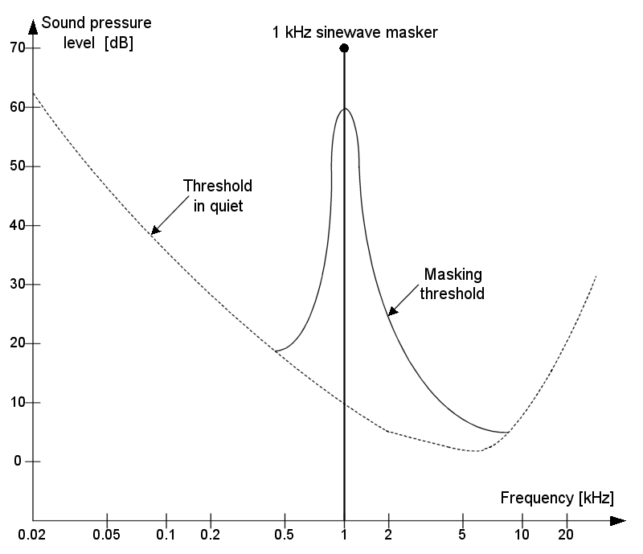
3. Маскирование по частоте
Сигнал на частоте f_{m} малого уровня, оказывается не слышным (замаскированным) в присутствии сигнала другой частоты f_{о}, имеющий больший уровень, если эти частоты достаточно близки друг к другу.
Здесь маскирующим сигналом является частота 1кГц
Порог тишины (Threshold quiet)уровень аудио сигнала (зависящий от частоты) ниже которого он не слышен.
Маскирующий порог – уровень маскируемого сигнала (зависящий от разности частот маскирующего и маскируемого сигнала), ниже которого он оказывается не слышным в присутствии маскирующего сигнала.
Вывод: Сигнал маскируется даже если его уровень значительно больше, чем порог тишины, причем сигнал на высоких частотах маскируется лучше чем на низких

Slide 4
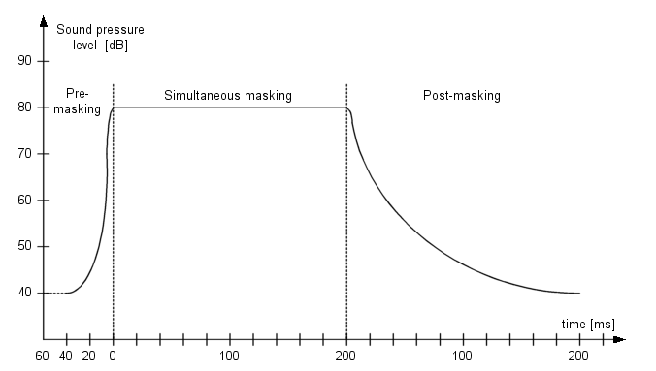
4. Маскирование по времени
Дополнительный сигнал (опережающий или запаздывающий по отношению к основному сигналу) становится не слышимым в присутствии основного сигнал, если эти временные различия не велики.
Вывод: Отстающий от основного сигнала маскируется хуже, чем опережающий.

Slide 5
Основные способы построения ЦВЗ систем для аудио ПО:
1. Вложение в НЗБ.
2. Модифицированное вложение в НЗБ.
3. Вложение в фазу сигнала.
4. Вложение при помощи эхо-сигналов.
5. Использование ШПС во временной или частотной области.
6. Использование УШПС во временной или частотной области.
7. Использование QPD во временной или частотной области.
8. Мозаичные (patchwork) алгоритмы вложения.
9. Методы вложения, использующие изменения характеристик ПО
Рассмотрим далее некоторые из этих методов.

Slide 6
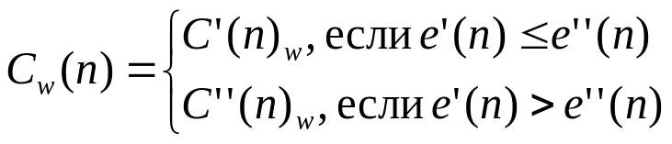
1. Вложение в НЗБ:
Производится в НЗБ части отсчетов, выбираемых по стегоключу.
При атаке отсчеты вложения не известны, а при рандомизации всех отсчетов возникает сильный шум, который иногда является недопустимым.
Замечание 1: Для этого метода характерен «обмен» скорости вложения ЦВЗ на качество СГ и эффективность атаки.
Замечание 2: Для аудио ПС типичным является вложение не в один НЗБ, а в несколько.
2. Модифицированное вложение в НЗБ:
Идея метода – изменить дополнительные (не несущие информацию о ЦВЗ) НЗБ, если это приводит к уменьшению искажений.
C(n) – значение амплитуды отсчета ПС до вложения.
C’_{w}(n) – значение амплитуды отсчета СГ после вложения k НЗБ.
C’’_{w}(n) – значение амплитуды отсчета СГ после вложения k+1.
C_{w}(n) – окончательная амплитуда СГ после вложения k бит.
e’(n) =|C_{w}(n)- C’_{w}(n)| -погрешность при вложении k НЗБ.
e’’(n) =|C_{w}(n)- C’’_{w}(n)| -погрешность при вложении k+1 НЗБ
C_{w}(n) – окончательная амплитуда отсчета после вложения ЦВЗ.

Slide 7
3. Вложение в фазу аудио ПО
Обоснование: Слабая чувствительность HAS к сдвигу фаз аудио сигнала.
Методы вложения и извлечения ЦВЗ:
а) Погружение ЦВЗ:
1. Выборки цифрового аудио сигнала разбиваются на блоки фиксированной длины.
2. К каждому из блоков применяют DFT.
3. Вкладывается ЦВЗ при помощи изменения фаз DFT.
4. Производится «сглаживание» переходных процессов между блоками DFT, имеющими скачки фаз после вложения ЦВЗ.
5. Выполняется IDFT для окончательного формирования стегосигнала.

Slide 8
б) Извлечение ЦВЗ:
1. Выборки цифрового стегосигнала разбиваются на блоки фиксированной длины, границы которых должны совпадать с границами блоков при вложении.
2. К каждому из блоков применяют DFT.
3. Извлечение ЦВЗ при помощи фазового детектора.
Скорость вложения: 8-32 бит/cек при хорошем качестве аудиосигнала после вложения.
Усовершенствование: Разбиение сигнала на частотные поддиапазоны и вложение в фазу к каждом поддиапазоне, скорость при этом увеличивается до 1200 бит/сек ( для этого метода в 12 раз до 384)

Slide 9
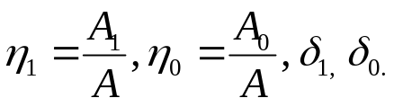
4. Вложение в ЭХО сигналы
Обоснование: Добавление «эхо» (сдвинутого по времени сигнала) к основному аудио сигналу воспринимается HAS не как добавление аддитивного шума, а как появление дополнительных резонансов (изменение акустической среды при создании аудиосигнала).
Идея метода, основные параметры вложения ЦВЗ:
A – амплитуда основного аудиосигнала.
A₁ – амплитуда эхо, соответствующего вложению «1».
A₀ – амплитуда эхо, соответствующего вложению «0».
δ₁ – задержка, соответствующего вложению «1».
δ₀ – задержка, соответствующего вложению «0».
Параметры, влияющие на качество ПО после вложения:
А
А₁
А₀
δ₁
t(мсек)
δ₂

Slide 10
Методы погружения и извлечения ЦВЗ.
а) Погружение ЦВЗ:
1. Выборки цифрового аудио сигнала разбиваются на блоки фиксированной длины.
2. На каждом из блоков вкладывается ЦВЗ при помощи добавления эхо-сигналов с различными задержками.
3. Производится «сглаживание» переходных процессов, возникающих из-за добавления эхо-сигналов.
б) Выделение ЦВЗ
1. Выборки цифрового стегосигнала разбиваются на блоки фиксированной длины, границы которых должны совпадать с границами блоков при вложении
2. Вычисление автокорреляционной функции (АКФ) для каждого из блоков.
3. Сравнение пиков АКФ с порогом: если пик оказывается выше порога, то выделяется бит, соответствующий выбранному аргументу АКФ.

Slide 11
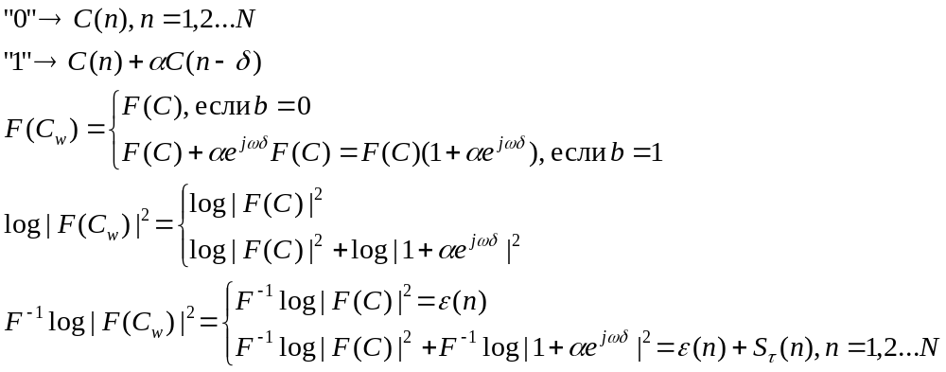
Методы выделения ЦВЗ при помощи сведения автокорреляционного приема к корреляционному (δ₀ =0, δ₁ =δ).
Видно, что выделение ЦВЗ (принятие решения о символе«b»),свелось к нахождению отсутствия или присутствия известного по форме сигнала S_{τ}(n) на фоне аддитивной помехи ε(n). Эта задача может быть решена при использовании корреляционного приема (см ТПС)
Замечание Обобщением метода эхо сигналов является метод вложения, использующий реверберацию, при котором вложение имитирует реверберации в звукозаписывающей студии используемве для достижения эффекта концертного зала [ ] .

Slide 12
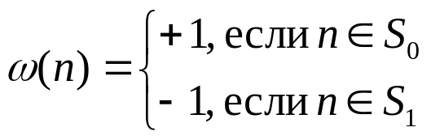

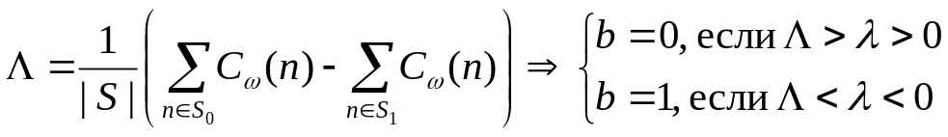
«Мозаичный» (patchwork) алгоритм [ ].
S₀ и S₁ – выбираются по стегоключу.
Извлечение ЦВЗ:
Замечание 1. Чем больше размеры подмножеств |S|, тем больше устойчиво ЦВЗ к атакам фильтрации и сжатия, но тем меньше скорость вложения.
Замечание 2. Данный метод похож на рассмотренный ранее ШПС с кодом повторения, но отличается от него случайностью выбора S₀ и S₁
- S₀
- S₁
- не используется для вложения

Slide 13
6. Использование ШПС
Используются все методы погружения и извлечения ЦВЗ, которые были ранее рассмотрены в лекции 9, но с учетом HAS для аудио сигналов:
а) Погружение ЦВЗ:
a(n) и b(n) – коэффициенты усиления, полученные на основе временного и частотного анализа в соответствии с HAS
C_{w}(n)
C(n)
bn)
Анализ HAS во временной области
Анализ HAS в частотной области
π(n)
a(n)
стегоключ
Датчик ПСП
ЦВЗ {b}

Slide 14
а) Извлечение ЦВЗ:
Фильтр ВЧ используется для ослабления влияния на прием ПО, как помехи.
Фильтр ПСП – нормализует опорную псп, приводя ее к той, которвя получается после фильтрации.
Напоминание: Типичным для аудио ПО является является использование слепого декодера (без знания ПО).
Замечание: Для увеличения скорости вложения ЦВЗ используются ортогональные сдвиги ПСП или корректирующие коды с мягким алгоритмом декодирования.
C_{w}(n)
Фильтр ВЧ
Решающая
схема
{b}
стегоключ
Датчик ПСП
Фильтр ПСП

Slide 15
Улучшение системы ЦВЗ для аудио сигналов [ ].
1. Адаптация параметров погружения на основе анализа возможных атак, примененных к каждому из блоков (attack characterization).
2. Использование «разнесения» сигналов, несущих ЦВЗ (аналогично методам разнесенного приема в технике связи) в связи с тем, что сжатие в формате mp3, эквивалентно селективным замираниям сигнала, несущего ЦВЗ.
3. Использование ЦВЗ УШПС или QPD с адаптацией к HAS и возможным атакам.
4.Использование совместно с УШПС (или QPD) и корректирующих кодов с мягким декодированием (турбо кодов, LPDC-кодов).

